Slide 1
Диагностика физического развития детей дошкольного возраста.
МБДОУ № 11 «Родничок» г. Тихорецка
Краснодарского края инструктор по физической культуре
Девянина Ирина Юрьевна.

Slide 2
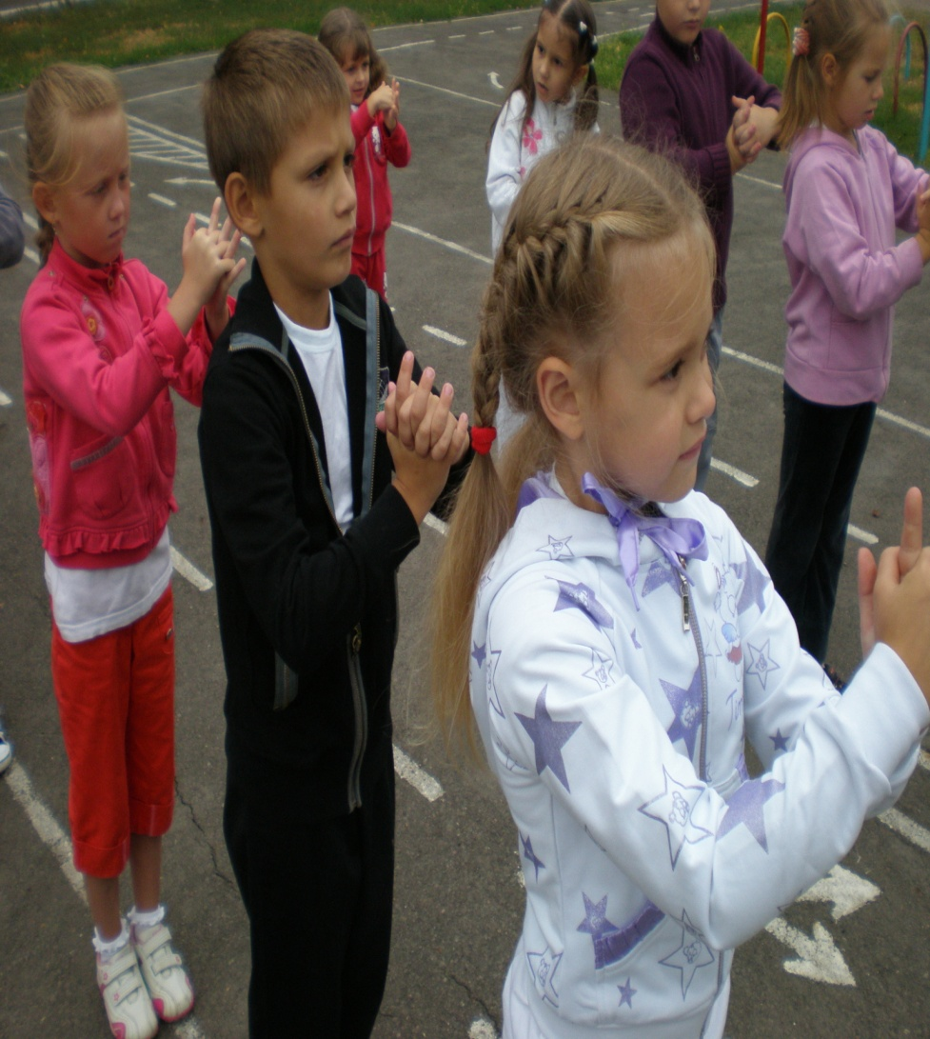
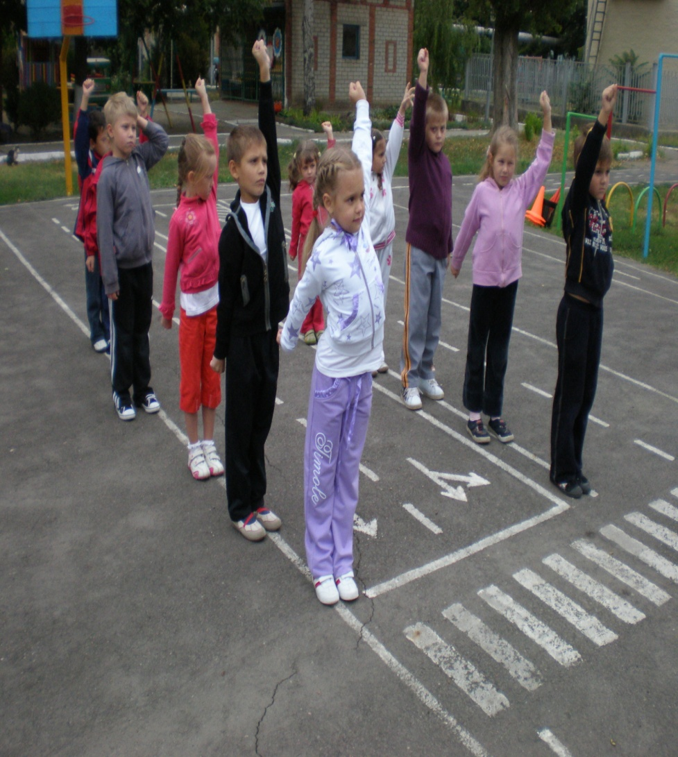
Разогреем мышцы быстро, тест мы выполним отлично.

Slide 3

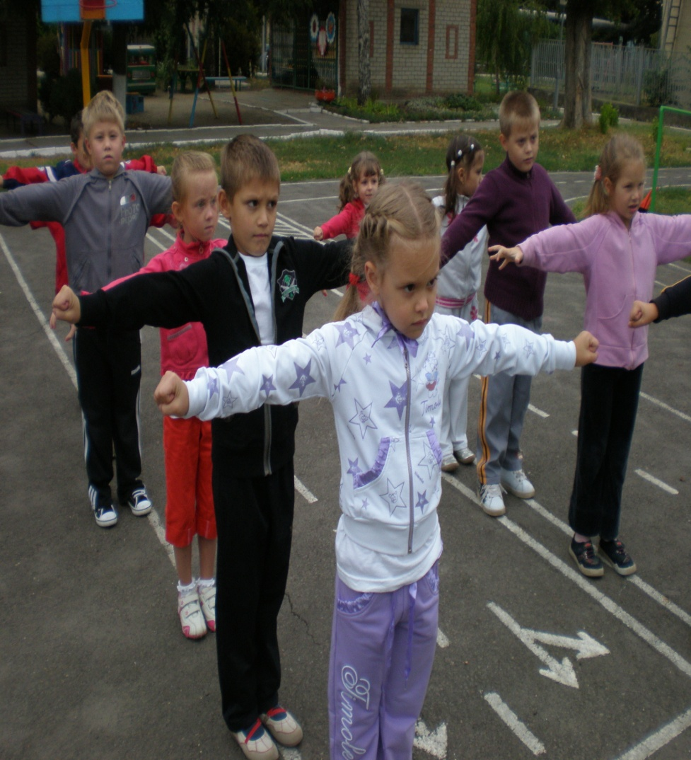
Ручки ловко разминаем, мячик далеко бросаем.

Slide 4
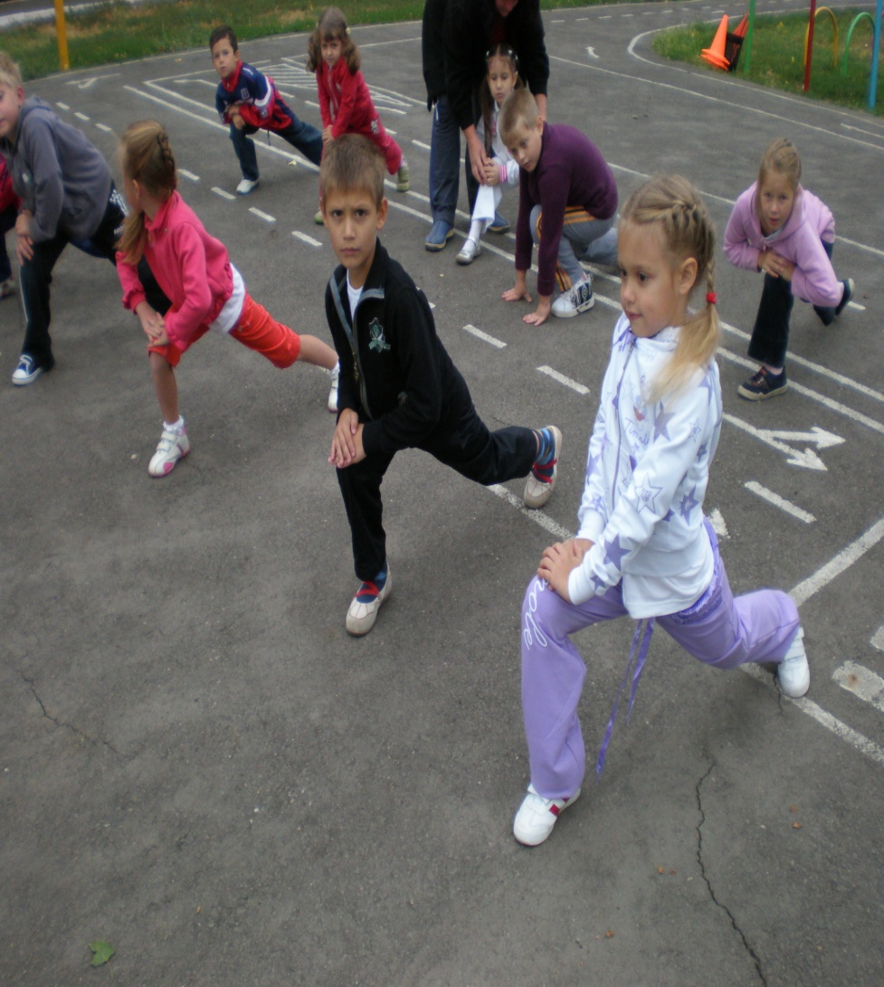
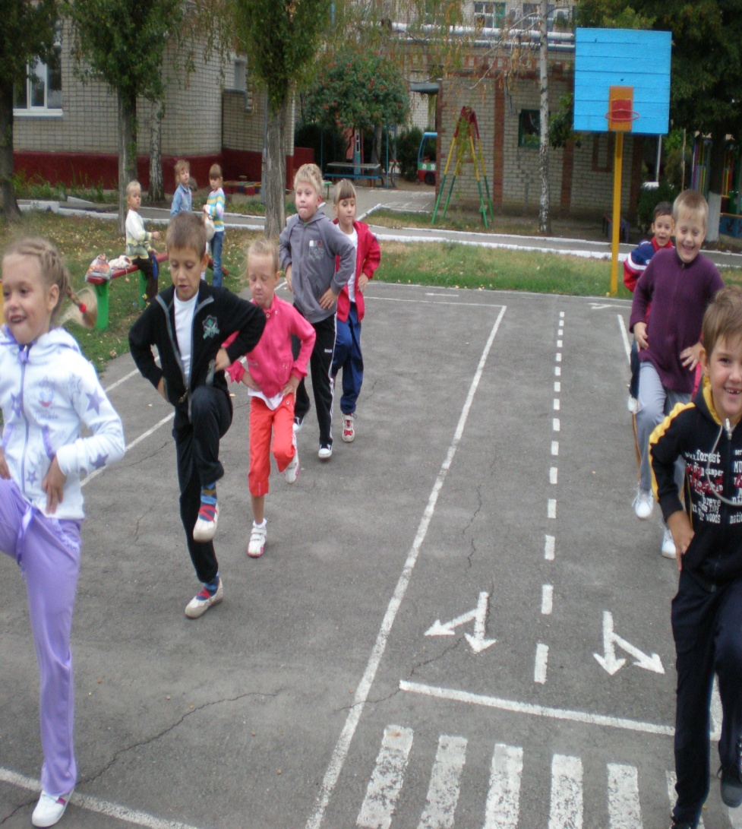
Выпад вправо, выпад влево, молодцы стараемся, а потом подскоки сделав, бегать мы отправимся.

Slide 5
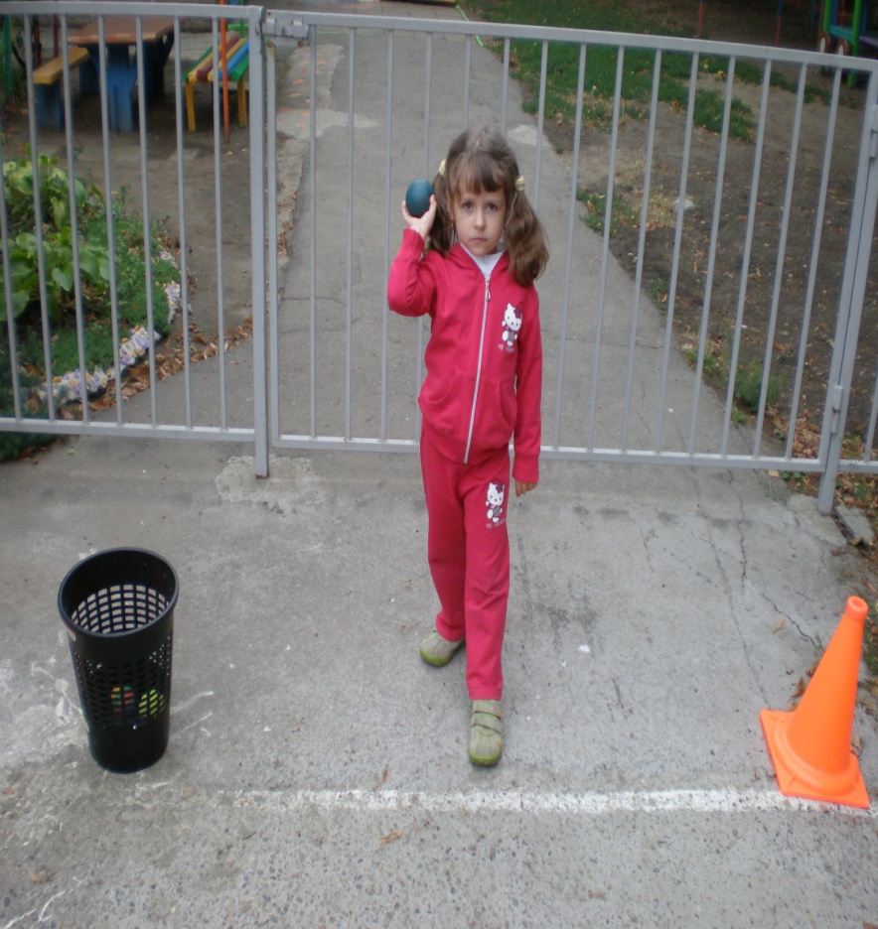
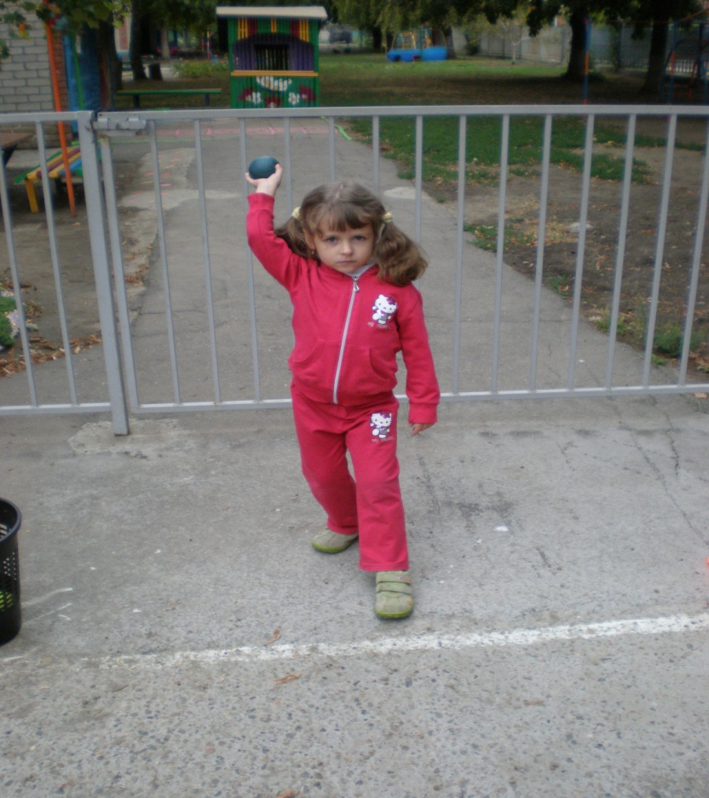
Метание в даль мяча
Исходное положение
Бросок

